Slide 2
Wat willen wij met jullie delen?
Ben jij Heppie?
Ontwikkeling en talent!
Scholingsvouchers
Alles-in-1-traject
Virtual buddy
Ik heb geldzorgen (budgetcoach)
Minder Stress, meer energie
Extra informatie
Afsluiting

Slide 3
Ben jij Heppie?
Maar waarom deze app?
Omdat wij graag op de hoogte zijn over hoe het met je gaat en of jij je prettig voelt in je werk!
Zodat wij je tips en advies kunnen geven om je werkgeluk te verbeteren als dat nodig is.
Het draagt bij aan jouw toekomst, jouw werkplezier en meer zekerheid voor jouw werk en inkomen.
Hoe gaan we dit met elkaar bereiken?
Jij krijgt iedere week drie vragen in de app waarmee je jouw werkgeluk kunt scoren. Je ziet meteen het resultaat van je scores door een persoonlijke tekst. Gaat het goed? Houden zo! Gaat het minder? Wij helpen je graag!

Slide 4
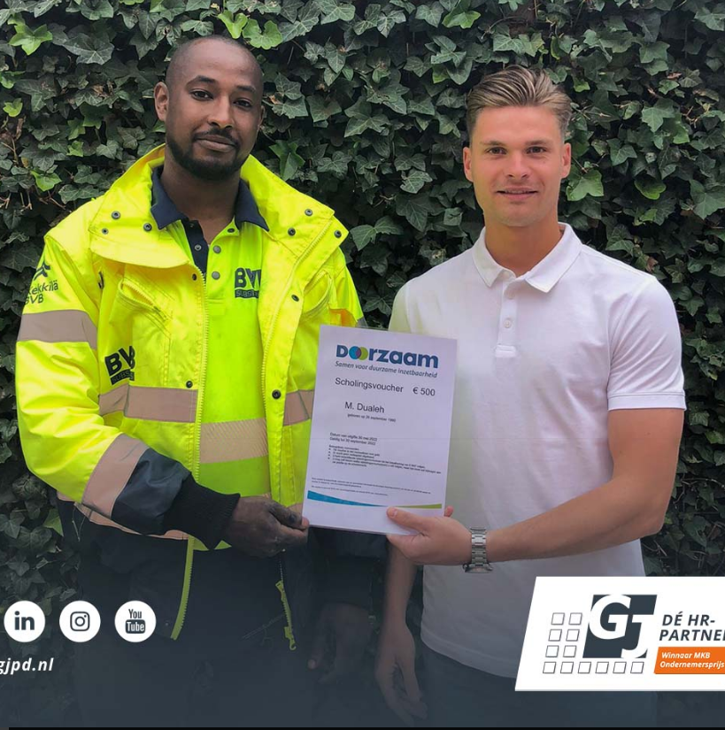
Ontwikkeling en talent!
Een leven lang leren en ontwikkelen in onze snel veranderende maatschappij blijkt steeds belangrijker.
Wil je jouw kansen op werk vergroten met een opleiding, cursus of training?
Wij geloven dat iedere uitzendkracht vitaal, veilig, vaardig en met plezier zijn/haar werk kan doen en kan blijven doen.

Slide 5
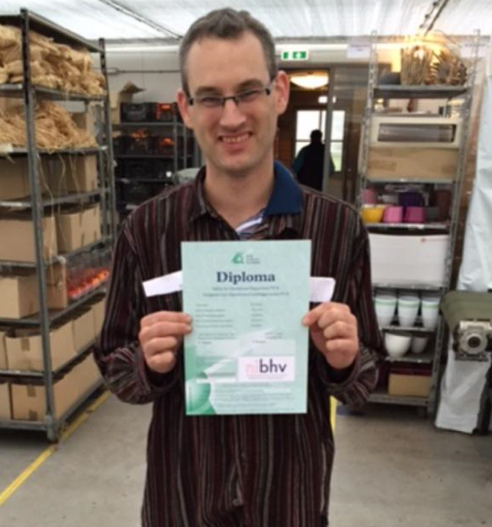
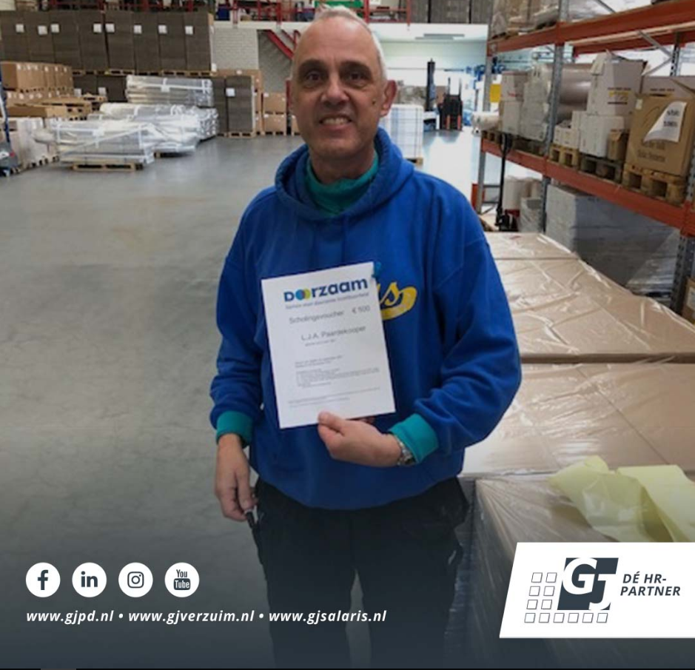
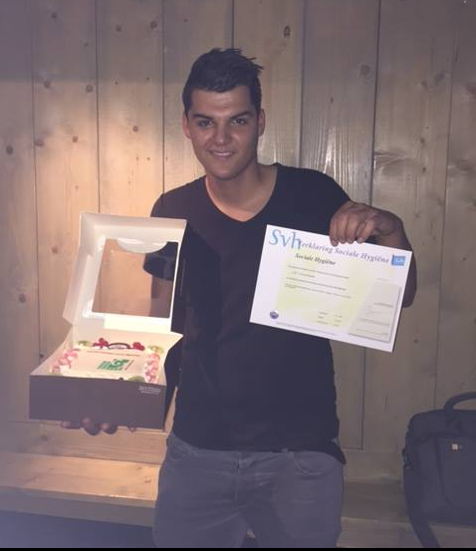
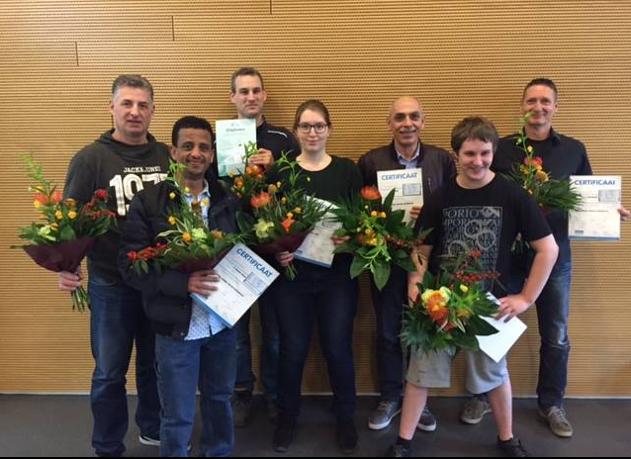
Scholingsvoucher
Als uitzendkracht kun je met de Scholingsvoucher zelf de regie in handen nemen.
Met de voucher kun je één of meerdere opleidingen, cursussen of trainingen kiezen tot een maximum van €500 incl. btw en is gratis.
De voucher is echt voor jou persoonlijk: dus jij bepaalt wat je wilt leren, er moet wel een relatie zijn met je huidige of toekomstige werk.
Uitzendkrachten die je voor gingen, gebruikten deze Scholingsvoucher voor bijvoorbeeld een cursus Digitale vaardigheden, Engels, Nederlands, heftruck, training Opkomen voor jezelf.
Hoeveel rondes 2022 : 3 per jaar.
Meld je aan voor 5 september 2022, dit is de laatste ronde van dit jaar.
Elke uitzendkracht heeft recht op 1 Scholingsvoucher per jaar.
Meld je aan via jouw contactpersoon of stuur een mail naar heppie@gjpd.nl

Slide 6
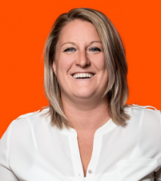
Alles-in-1-traject
Vitaal, met plezier en vaardig aan het werk blijven.
Nu en in de toekomst.
Samen met een coach ga je in gesprek wat jou hierbij kan helpen.
De coach adviseert hoe je jouw persoonlijke budget van €2500 kunt inzetten.
Denk aan financiële coaching, leefstijladvies of een cursus of opleiding.
En voor jou is dit gratis! Het kost alleen je tijd!
Aanmelden kan bij jouw contactpersoon
Colette de Vreede

Slide 7
Virtual Buddy
Heb je vragen over jouw loopbaan?
Zit je vast op je plek en heb je moeite met het opbrengen van de nodige discipline? Of wellicht functioneer je even niet zo lekker en heb je moeite om je drive terug te vinden.
Neem contact op met jouw virtual buddy en zij helpen je graag verder!

Slide 8
Ik heb geldzorgen (Budgetcoach)
Als mijn geld op is, heb ik altijd nog een stukje maand over…
Helaas is dit herkenbaar voor meer mensen dan je wellicht denkt. Je bent niet alleen!
Stel er is sprake van (dreigende) schuld. Erg vervelend. En we begrijpen dat dit je stress geeft
Aanmelden kan via jouw contactpersoon op je uitzendbureau. Wil je dit liever zonder tussenkomst van je uitzendbureau en blijf je liever ‘anoniem’? Stuur dan een email naar info@doorzaam.nl.
://youtu.be/BoEflAguEds

Slide 9
Minder stress, meer energie
Als je regelmatig stress hebt, krijg je stressklachten. Dat is niet fijn en het gaar vaak nog ten kosten van je gezondheid.
Je bent niet alleen met stressklachten. Één op de zes werknemers in Nederland heeft regelmatig last van stressklachten zoals:
- Hoofdpijn, stijve nek, moe, concentratieproblemen of een kort lontje
Doorzaam biedt jou een gratis 6-weekse training. Je leert hoe je zelf beter met stress om kan gaan.
Hoe: Je krijgt hulp van een persoonlijke coach van lesstress die wekelijks een videogesprek met je heeft over voortgang, resultaten en waar jij al je vragen aan kunt stellen. Je maakt gebruik van een app op je telefoon voor het doen van je dagelijkse stressmeting. Dit kost je 15 minuten per dag.
Je besluit om mee te doen en laat dit weten aan ons of Doorzaam
Je ontvangt van Doorzaam een bevestigingsemail voor deze gratis training
Lesstress neemt contact met je op om de training te starten.
Vier weken na het beeindigen van je training krijg je van Doorzaam een eindevaluatie.
Aanmelden gaat via GJ dé HR-partner of via Doorzaam info@doorzaam.nl

Slide 10
Extra informatie
Online Portal
https://www.gjpersoneelsdiensten.nl/werknemers
Stap budget €1000,-
- 1 maart 2022
- 1 mei 2022
- 1 juli 2022
- 1 september
- 1 november
Inloopavond bij GJ dé HR-Partner
𝗪𝗮𝗻𝗻𝗲𝗲𝗿? Elke donderdag van 8:30 tot 20:30 uur
𝗪𝗮𝗮𝗿? Grote Woerdlaan 36D, te Naaldwijk
𝗪𝗶𝗲? Iedereen!

Slide 11
Bedankt voor jullie aandacht.
Vandaag zullen jullie een activatielink opgestuurd krijgen via de mail voor de Heppie app.
Zorg dat deze binnen 24 uur geactiveerd word.

